Slide 1
ESTRUCTURA BASE DEL DISEÑO MECATRONICO Por: Profesor Ernesto Córdoba Nieto Universidad Nacional de Colombia Marzo del año 2018 Complemento: Septiembre 2018

Slide 2
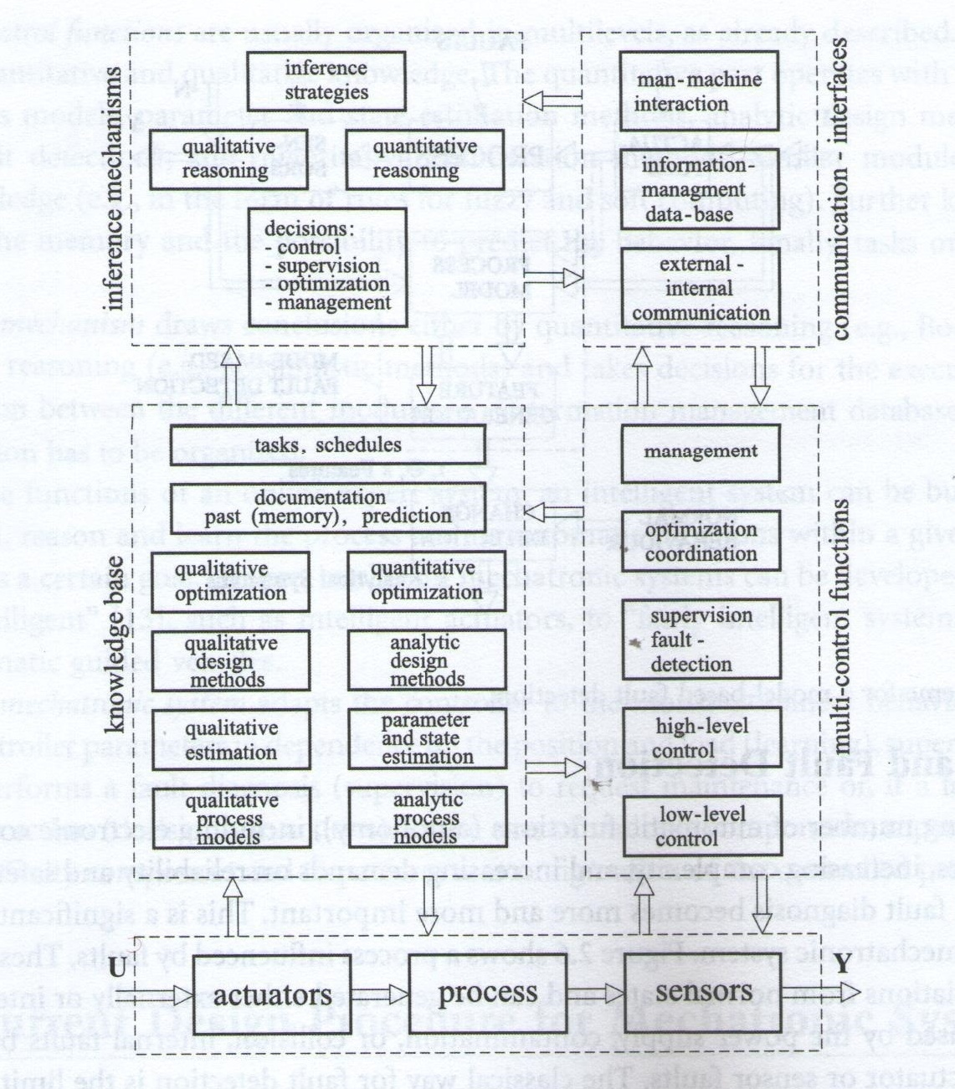
DIAGRAMA M-R HACIA IIoT DISEÑO MECATRONICO
Part 3: IT Industrial Automation (Zurawski)
MMS&VMD PEAS Model (Norvi)

Slide 3
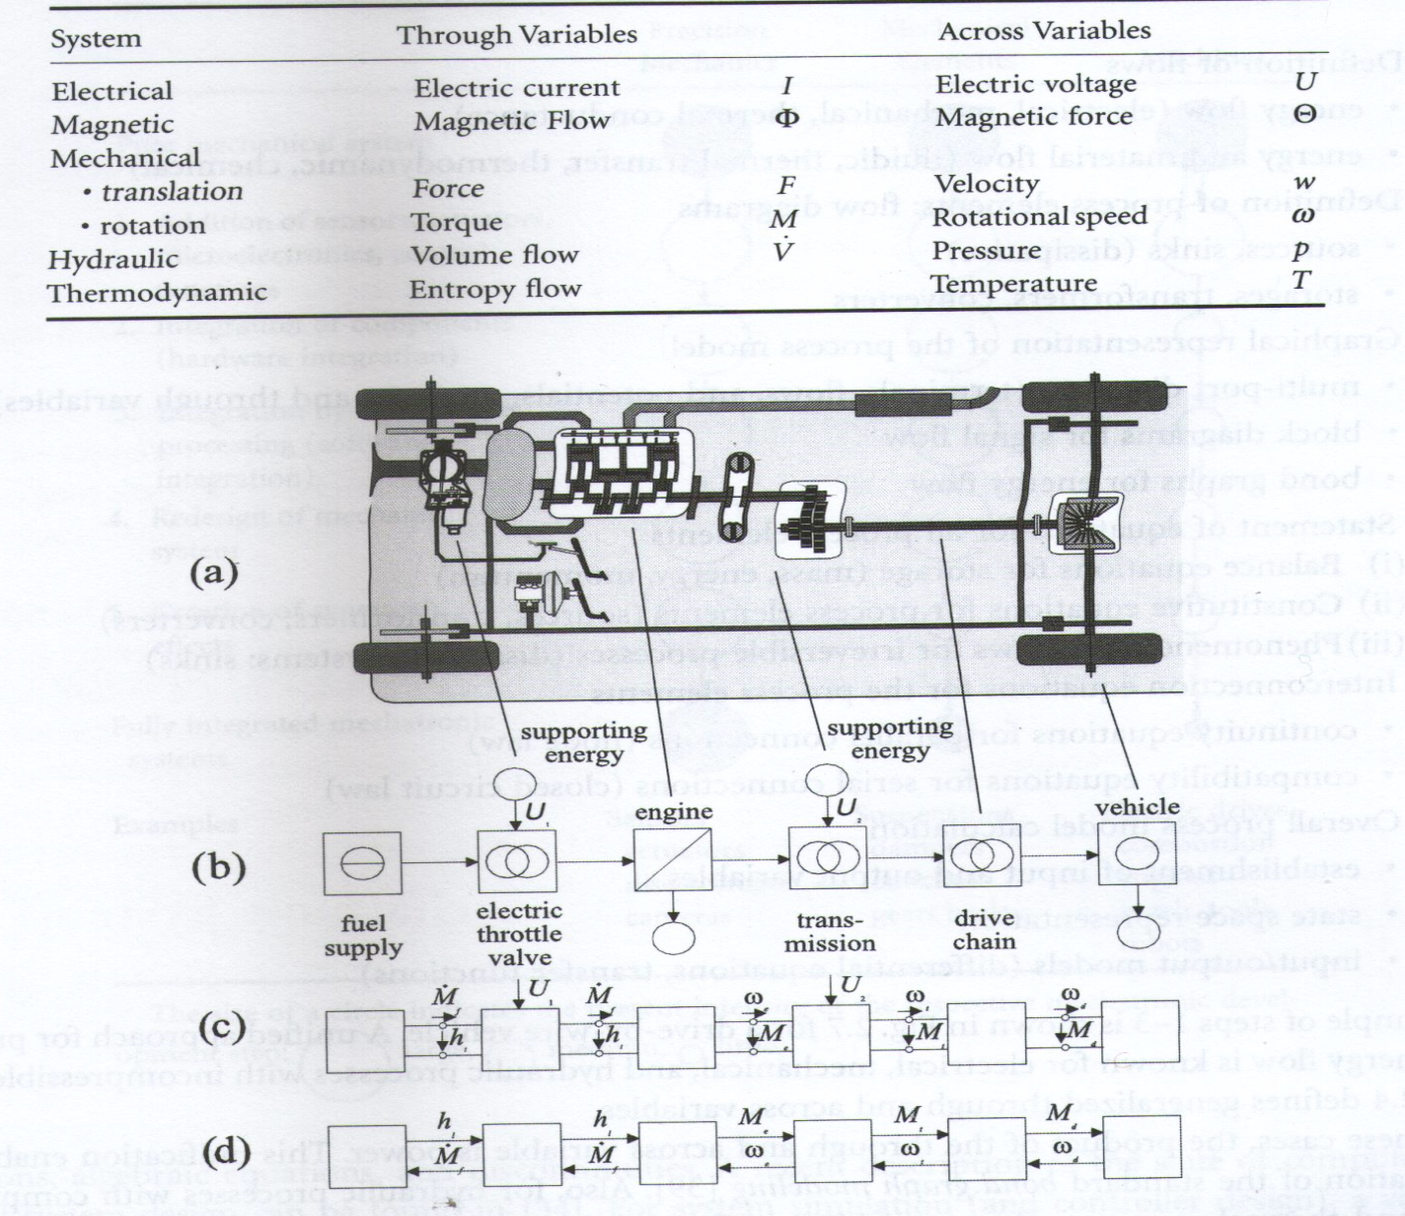
ESQUEMAS DIVERSOS DE DISEÑO EJEMPLO ESPECIFICO DE AUTOMOTOR MODELO DE FLUJO DE ENERGIA Y SEÑALES
a- Esquemático Constructivo
b- Diagrama Simplificado de
Flujo-Conversión de Energía
c- Esquema Modular de Multipuertos
de Flujos de Potencial de Energía
d- Diagrama guía de Flujo de Señales
para los Módulos de Multipuertos

Slide 4
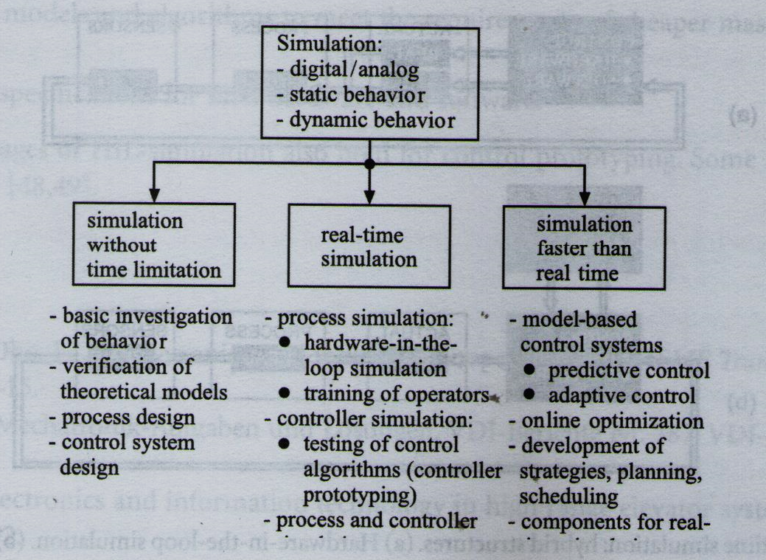
VARIANTES DE MODELOS DE SIMULACION RELACIONADAS CON VELOCIDAD DE PROCESAMIENTO
Primeros dos niveles de Simulación
VMD

Slide 5
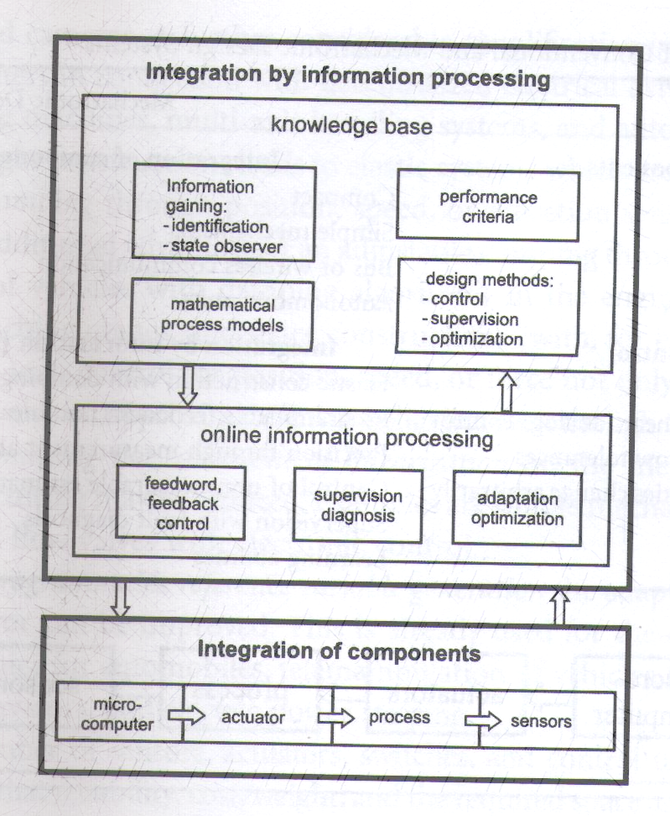
MODALIDADES DE INTEGRACION EN SISTEMA MECATRONICO M-R VIA-FLUJOS DE INFORMACION

Slide 6
ENFOQUE BASICO MODELAMIENTO SERVO DRIVE (Manucristo) Por: Profesor Ernesto Córdoba Nieto

Slide 7
DISEÑO MECATRONICO ESQUEMA ESTRUCTURA BASE

